Slide 1
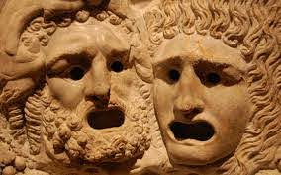
Tema 4: O teatro do primeiro terzo do s. XX

Slide 2
0. Como era o teatro anterior?
Era o xénero menos cultivado
Isabel II, na Real Orden de 1867, prohibe o uso dos “dialectos” no teatro
Prohibicións
Competencia cine
Falta de mecenas
Temática rural, breve e costumista

Slide 3
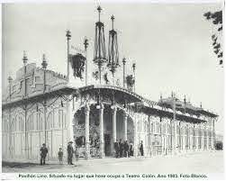
1. As Irmandades da Fala
Teatro como arma política, propaganda do galeguismo e entre clases medias urbanas
Abandonan o verso
Creación do Conservatorio Nazonal de Arte Galega (1919)
Os autores das Irmandades conciben o teatro como un medio para concienciar e difundir a nosa historia e cultura.

Slide 4
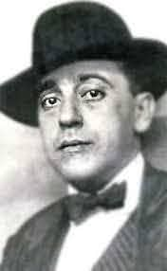
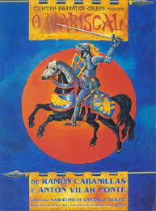
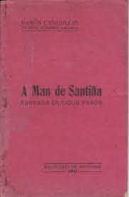
1. As Irmandades da Fala
Ramón Cabanillas
A man da santiña
O Mariscal
Primeira comedia galega con personaxes non labregos que falaban en galego
O Mariscal presenta ó Mariscal Pardo de Cela como símbolo da resistencia da nobreza galega fronte ós Reis Católicos, cunha clara intencionalidade propagandística

Slide 5
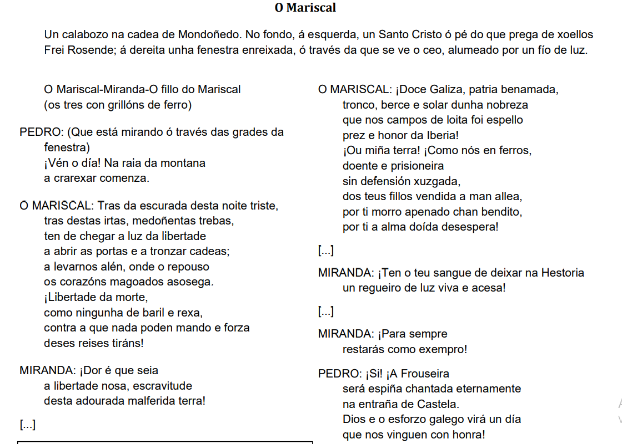

Slide 6
2. O teatro do Grupo Nós
Non conciben o teatro como unha ferramenta política
Incorporan técnicas importadas de Europa
Importancia...
luz
máscaras
decorado

Slide 7
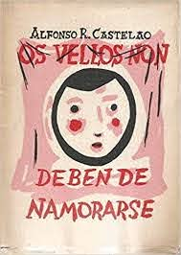
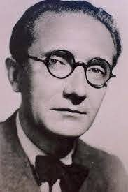
2. O teatro do Grupo Nós
Castelao
Teatro como espectáculo global
Vestiario
Música
Danza
Iluminación
Estreada no 1941 en Buenos Aires

Slide 8
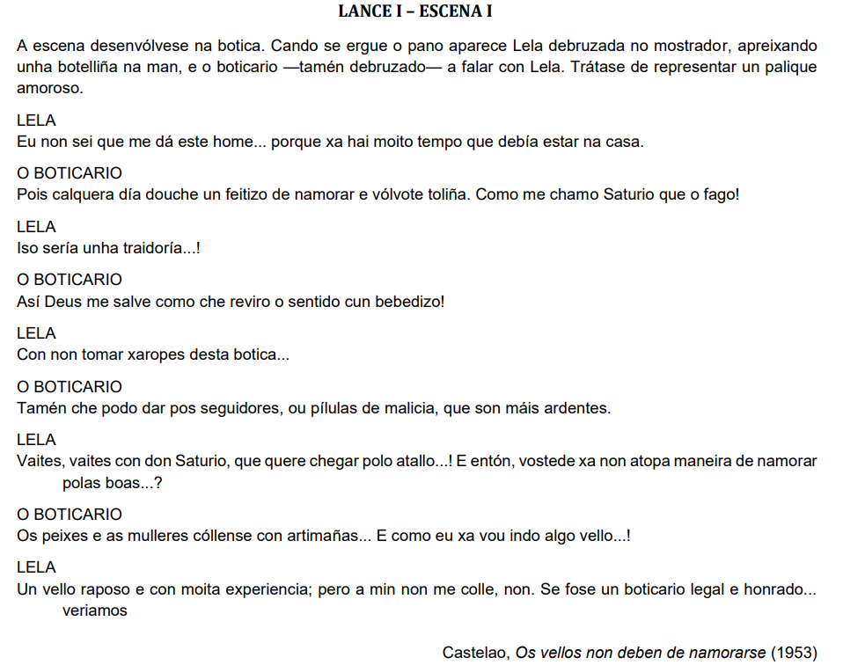

Slide 9
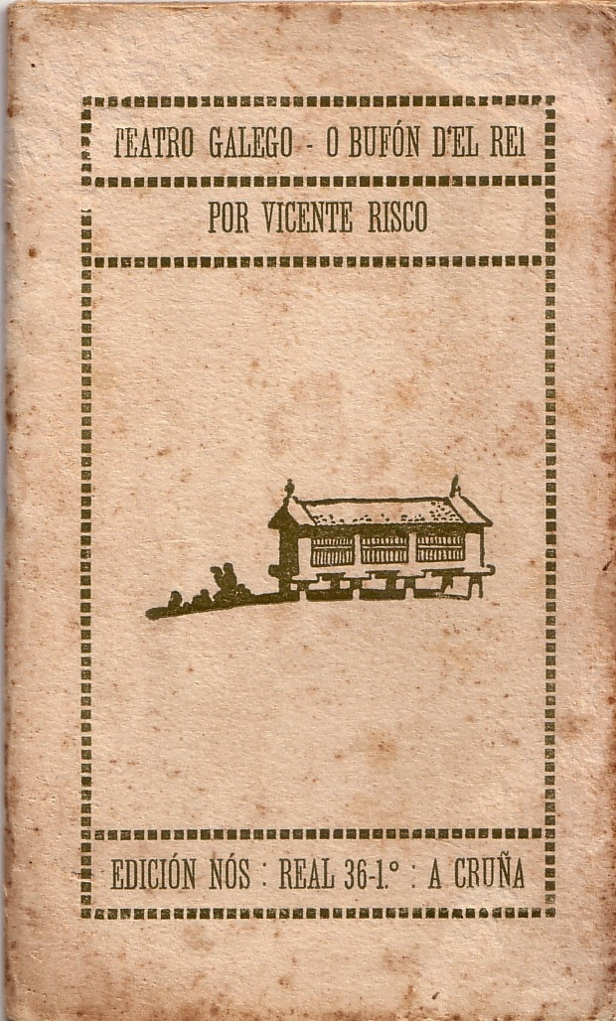
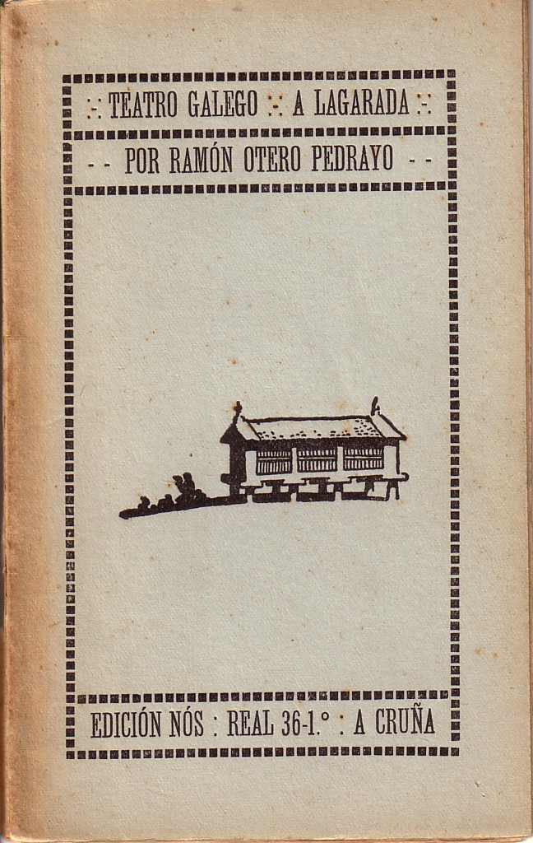
Vicente risco
O buffon d'el rei
Trátase dun drama de corte simbolista ambientado na época medieval no que o protagonista, un bufón, é un personaxe deforme, tanto física como moralmente.
Otero Pedrayo
A lagarada
Unha traxedia rural ambientada no Ribeiro na época da vendima na que se evoca o poder demoníaco do viño. A obra xira arredor do asasinato dun labrego vello e rico (o señor Vences de Alén), e nela aparecen personaxes populares (campesiños, vendimadores, cregos…), toman protagonismo as paixóns primitivas e introdúcense escenas de carácter fantástico.

Slide 10
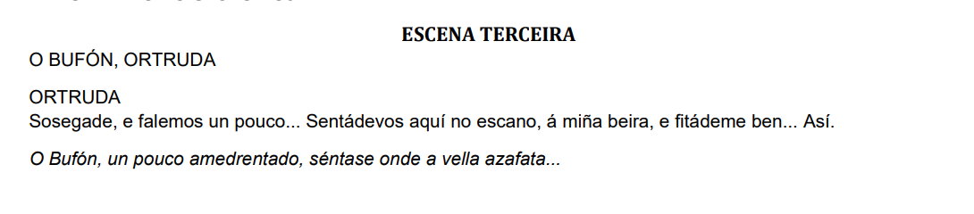
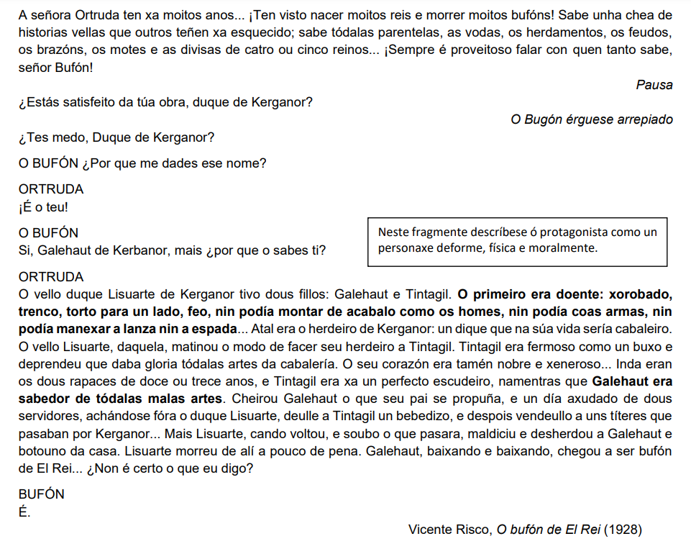

Slide 11
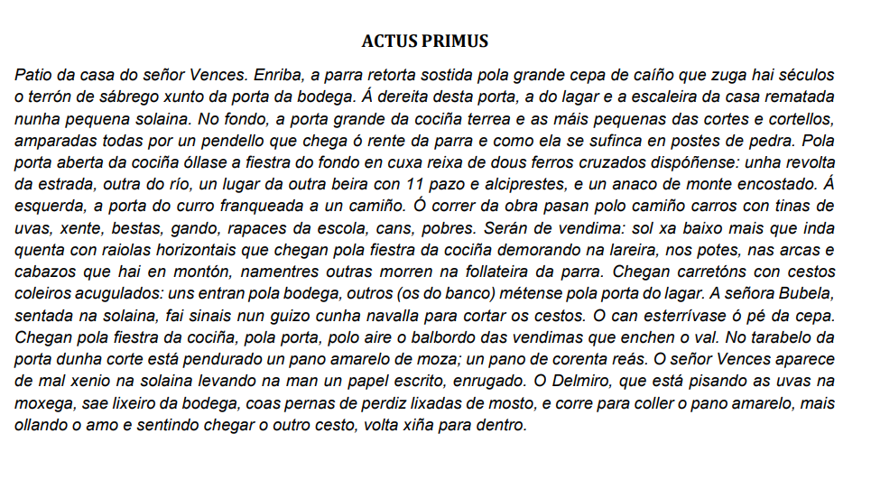
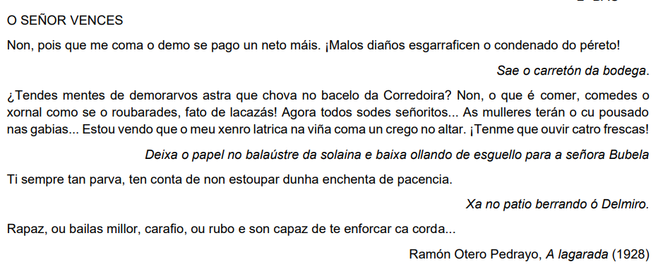

Slide 12

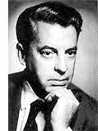
3. Vangardas
Rafael Dieste
Argumento orixinal
Historicismo
Costumismo
Tradicionalismo

